Slide 1
게임 오브젝트 다루기
이 정

Slide 2
목차
물체 이동 및 변형
물체에 중력 적용
물체에 탄성 추가
물체에 질감 부여
사운드 출력
계층구조 설정

Slide 3
기본 Scene 구성

Slide 4
새로운 프로젝트 생성
Plane, Cube, Sphere 설치
오브젝트 | 속성 | 값
Plane | Position | 0, 0, 0
 | Rotation | 0, 0, 0
 | Scale | 10, 1, 10
Cube | Position | 4, 5, 0
 | Rotation | 0, 0, 0
 | Scale | 1, 1, 1
오브젝트 | 속성 | 값
Sphere | Position | 0, 3, 0
 | Rotation | 0, 0, 0
 | Scale | 1, 1, 1

Slide 5
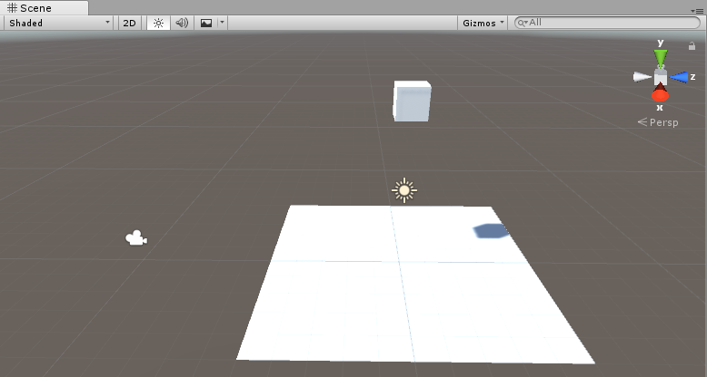
기본 Scene 구성 완료

Slide 6
물체 이동 및 변형

Slide 7
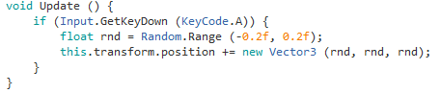
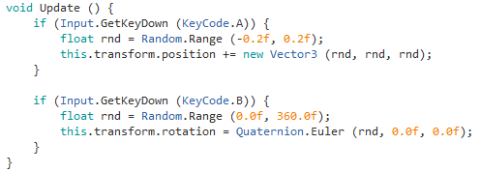
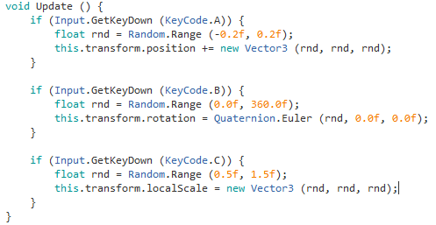
Transform 변경, object_transform.cs
이동
회전
확대/축소
cf.) Vector3.scale()
벡터의 요소별 곱셈
스크립트가 연결된 물체를 의미, 생략 가능

Slide 8

물체의 이동
Transform 클래스
물체의 위치를 이동하거나 회전할 때 사용
동작
이동
<오브젝트>.transform.Translate(이동 거리);
회전
<오브젝트>.transform.Rotate(X 회전각, Y 회전각, Z 회전각);
축소/확대
<오브젝트>.transform.localScale = Vector3(sx, sy, sz);
물체의 로컬좌표 기준 앞(Z축) 방향

Slide 9
플랫폼 성능과 물체가 움직이는 속도
모든 물체는 플랫폼 성능과 상관없이 항상 일정한 속도로 이동해야 함
플랫폼에 따라 FPS(Frame Per Second)가 다름
기기의 성능에 따른 이동 속도 차이를 고려
속도 = 거리 / 시간 → 거리 = 속도 x 시간
Time.deltaTime
직전 프레임과 현재 프레임 사이의 소요시간
[매 프레임 이동거리] = 속도 x Time.deltaTime
빠른 기기
‘매 프레임 이동거리’가 짧고, 이 이동거리를 높은 빈도로 움직임
느린 기기
‘매 프레임 이동거리’가 길고, 이 이동거리를 낮은 빈도로 움직임

Slide 10









Time.deltaTime 의 효과(1/2)
고성능 PC
저성능 PC

Slide 11
Time.deltaTime 의 효과(2/2)

Slide 12
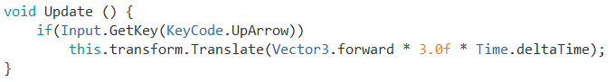
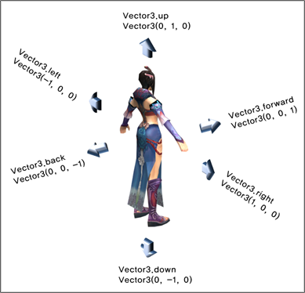
Vector3
(0.0f, 0.0f, 1.0f) * 3.0 = (0.0f, 0.0f, 3.0f)
= Vector3.forward * 3.0
방향 | 스크립트 표현 | 값
전진 | Vector3.forward | Vector3(0, 0, 1)
후진 | Vector3.back | Vector3(0, 0, -1)
오른쪽 | Vector3.right | Vector3(1, 0, 0)
왼쪽 | Vector3.left | Vector3(-1, 0, 0)
위쪽 | Vector3.up | Vector3(0, 1, 0)
아래 | Vector3.down | Vector3(0, -1, 0)
원점 | Vector3.zero | Vector3(0, 0, 0)

Slide 13
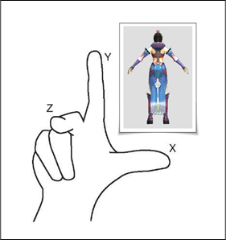
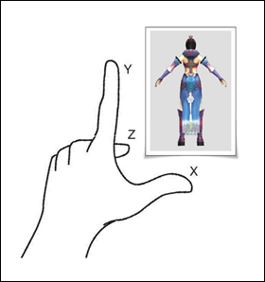
벡터
스칼라 : 크기만 있고 방향이 없음
무게, 온도, …
벡터 : 크기와 방향이 함께 존재
속도, 힘, …
Vector2 : 2차원 평면벡터
Vector3 : 3차원 공간벡터
좌표계 표현
오른손 좌표계
OpenGL
왼손 좌표계
유니티, Direct3D
유니티 좌표계
전진 : (0, 0, 1)
후진 : (0, 0, -1)
오른손 좌표계
왼손 좌표계

Slide 14
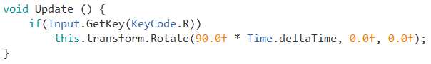
물체의 회전
Rotate(x_angle, y_angle, z_angle)
각 기본축을 중심으로 회전할 각도 지정
90.0f * Time.deltaTime
1초에 90도 회전시킨다는 의미

Slide 15
물체에 외력 적용

Slide 16
예) 자유낙하 물체
프로그래밍한다면?
매 경과시간 t 마다 낙하한 거리 h = 0.5 * gt²
t = 0.0; // 시간
v = 6.0; // 공의 초기 높이
g = 9.8; // 중력 가속도 상수
do{
h = 0.5 * g * power(t, 2);
RedrawScene() // 공과 바닥 다시 그리기
t += 0.1;
} while(h <= v);
더 복잡한 물리법칙을 구현해야 한다면?
귀찮아!!!!!!!!!!!!!

Slide 17
Rigidbody(강체) 컴포넌트
물체에 물리적인 특성을 부여
외력으로 움직이려면 Rigidbody 컴포넌트를 추가해야 함
예) 중력, 마찰력 등
키보드 등으로 움직이는 물체는 해당 없음
Cube를 선택한 상태에서
‘Component’ → ‘Physics’ → ‘Rigidbody’
플레이 버튼 클릭
Cube 가 아래로 추락하며 Plane 에 부딪힌 후 정지

Slide 18
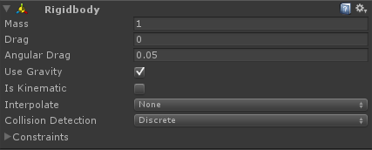
Rigidbody 변수(1/4)
Mass : 물체의 질량
Drag : 공기저항
Angular Drag : 회전운동저항
마찰력과 유사한 움직임이지만 회전하는 물체에만 적용됨
Use Gravity : 중력의 영향 여부
없으면 물체가 낙하하지 않음
Is Kinematic
물체에 가해지는 힘의 크기와 방향 등을 계산하지 않음
물리엔진 기능을 무효로
충돌 체크는 여전히 수행
Transform 을 통해서만 물체 조작 가능

Slide 19
Rigidbody 변수(2/4)
Interpolate
물체의 움직임이 지나치게 끊겨 보일 경우 사용
Interpolate / Extrapolate
물체의 연속된 움직임을 계산하는 방식
None : 아무런 보정 없음
Interpolate : 이전/다음 프레임의 Transform을 기반으로 근사
Extrapolate : 이전/그 이전 프레임의 Transform을 기반으로 근사

Slide 20
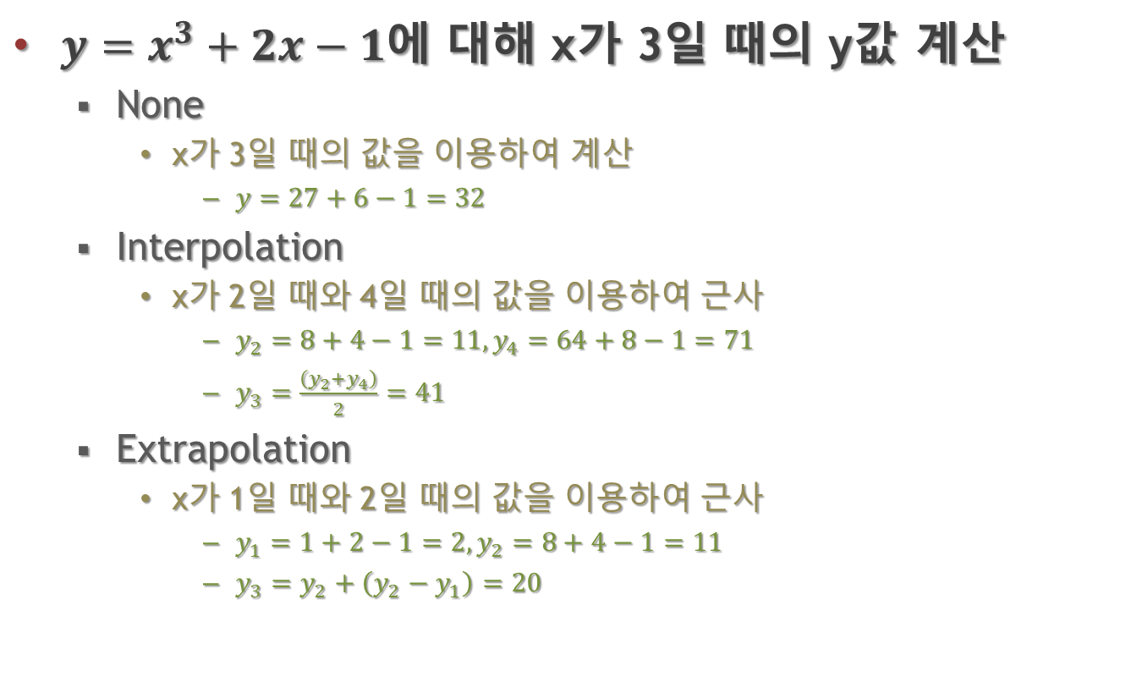
Interpolation vs. Extrapolation
$y=x^{3}+2x−1$에 대해 x가 3일 때의 y값 계산
None
x가 3일 때의 값을 이용하여 계산
$y=27+6−1=32$
Interpolation
x가 2일 때와 4일 때의 값을 이용하여 근사
$y_{2}=8+4−1=11,y_{4}=64+8−1=71$
$y_{3}=\frac{\left(y_{2}+y_{4}\right)}{2}=41$
Extrapolation
x가 1일 때와 2일 때의 값을 이용하여 근사
$y_{1}=1+2−1=2,y_{2}=8+4−1=11$
$y_{3}=y_{2}+\left(y_{2}−y_{1}\right)=20$

Slide 21
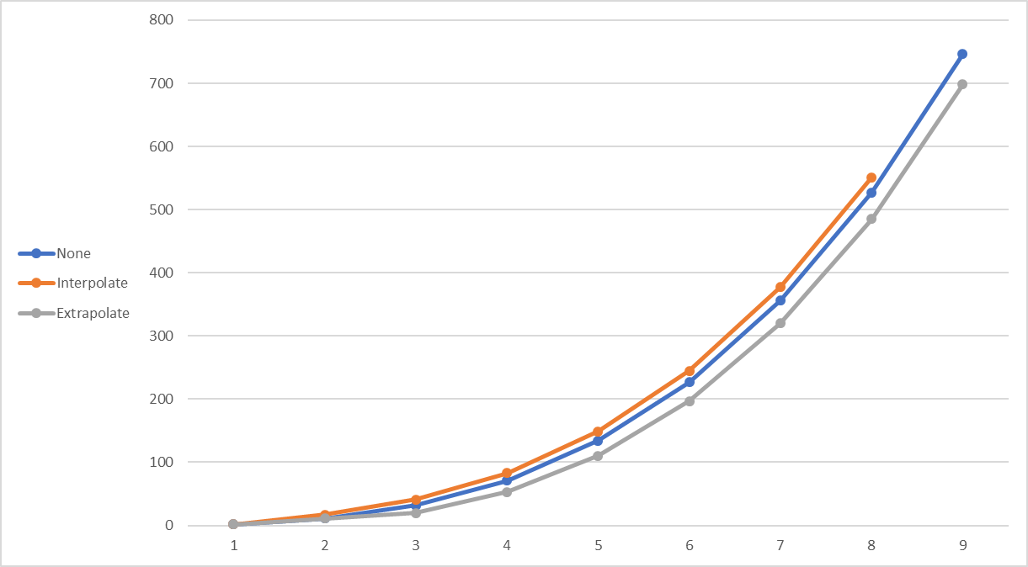
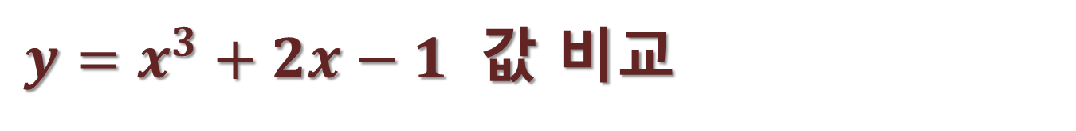
$y=x^{3}+2x−1$ 값 비교
x | 1 | 2 | 3 | 4 | 5 | 6 | 7 | 8 | 9
None | 2 | 11 | 32 | 71 | 134 | 227 | 356 | 527 | 746
Interpolate | 2 | 17 | 41 | 83 | 149 | 245 | 377 | 551 | -
Extrapolate | 2 | 11 | 20 | 53 | 110 | 197 | 320 | 485 | 698

Slide 22
Rigidbody 변수(3/4)
Collision Detection
Discrete
현재 프레임의 위치만으로 충돌 검사
Tunneling 문제
Continuous
이전 프레임과 현재 프레임 사이의 이동 궤적을 바탕으로 충돌 검사
안정적인 충돌 검사 가능
계산량 증가
Rigidbody를 가진 물체엔 Discrete 충돌 검사, Rigidbody가 없는 물체엔 Continuous 충돌 검사
Continuous Dynamic
Continuous 충돌 검사
Continuous나 Continuous Dynamic이 적용된 물체
Rigidbody가 없는 물체
Discrete가 적용된 물체엔 Discrete 충돌 검사
압도적인 계산량

Slide 23
언제 Continuous 검사를 수행하는가?
A | B | 검사 방식
Discrete | No Rigidbody | Discrete
 | Discrete | Discrete
 | Continuous | Discrete
 | Continuous Dynamic | Discrete
Continuous | No Rigidbody | Continuous
 | Discrete | Discrete
 | Continuous | Discrete
 | Continuous Dynamic | Continuous
Continuous Dynamic | No Rigidbody | Continuous
 | Discrete | Discrete
 | Continuous | Continuous
 | Continuous Dynamic | Continuous

Slide 24
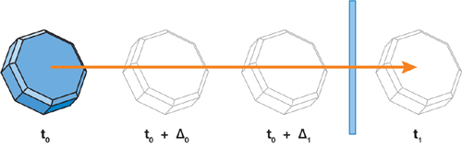
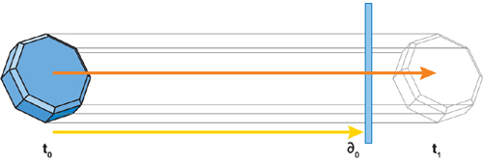
충돌 검사 방식과 Tunneling 문제

Slide 25
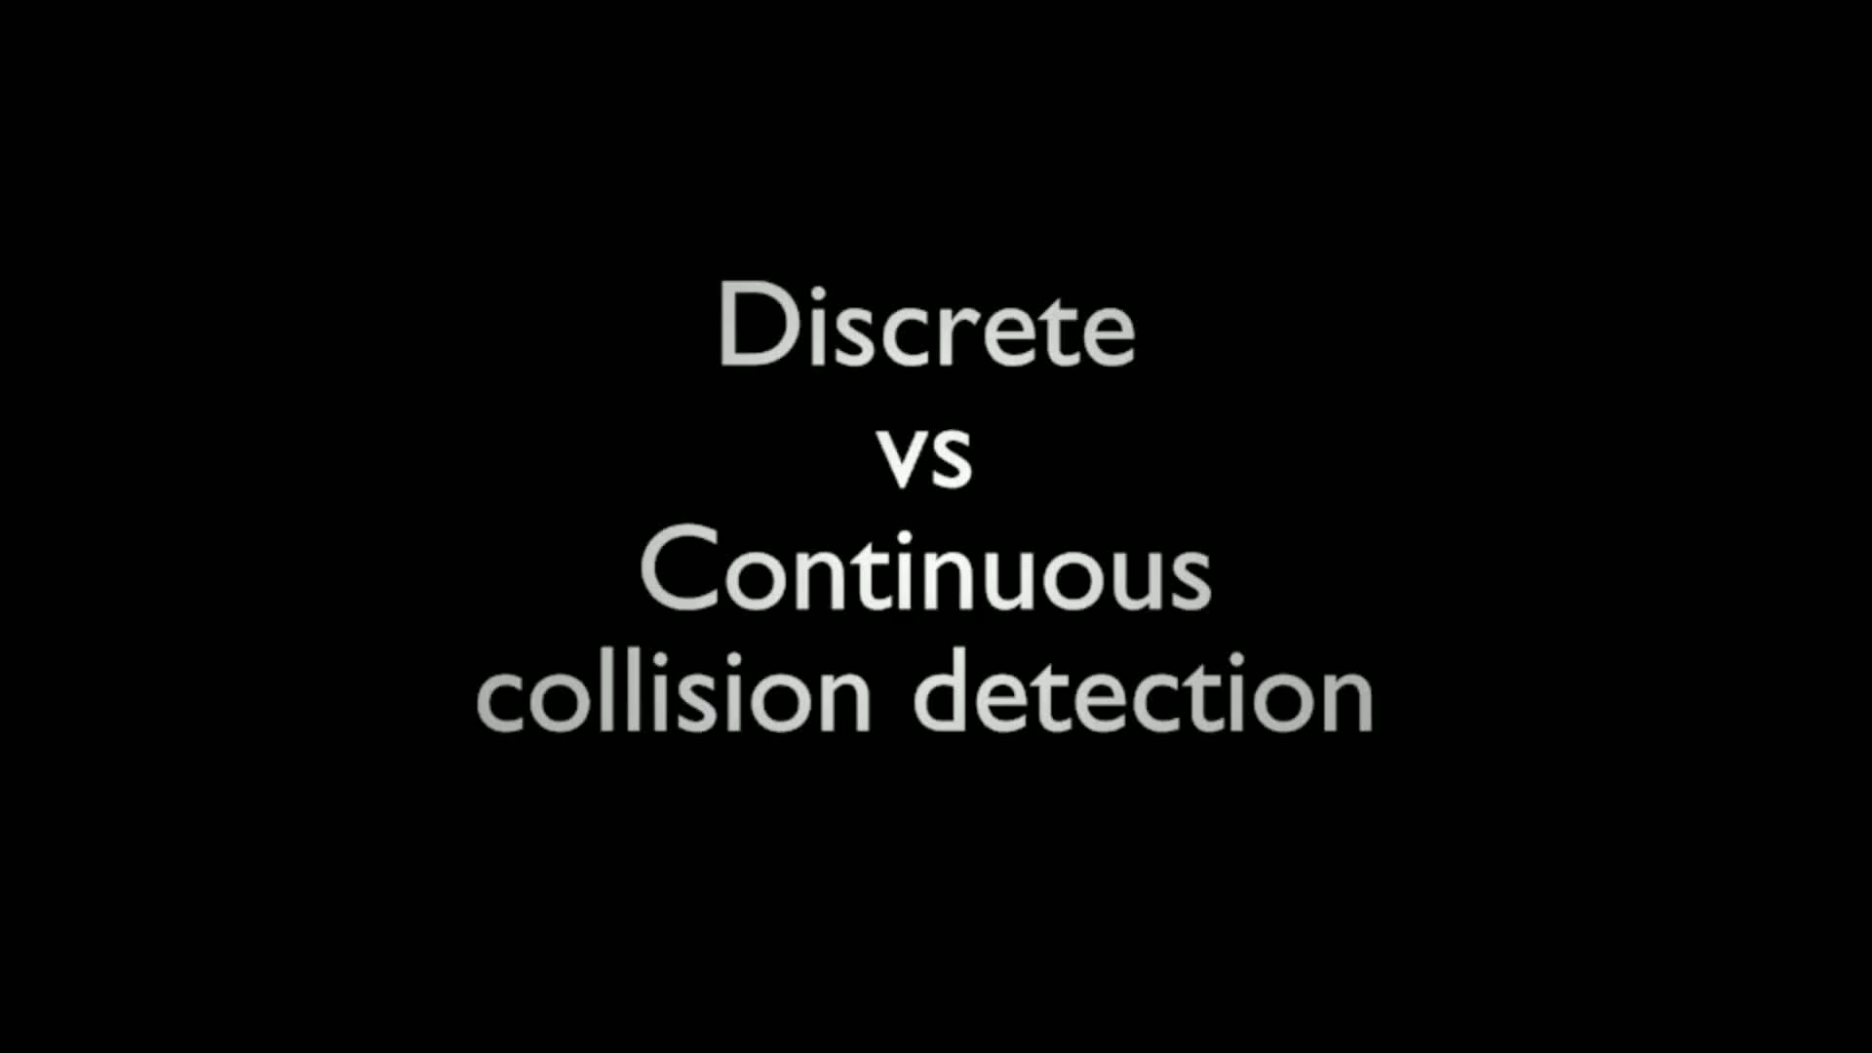
Discrete vs Continuous

Slide 26
Rigidbody 변수(4/4)
Constraints : 외력에 의한 움직임에 제약을 부여
Freeze Position
선택된 축 방향 이동불가
Freeze Rotation
선택된 축 중심 회전불가

Slide 27
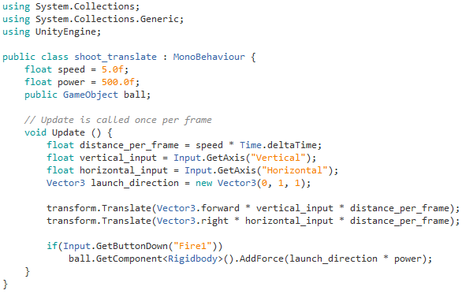
오브젝트의 전후좌우 이동 예제
shoot_translate.cs
Cube에 연결 후 Inspector에서 ball 변수에 Sphere 연결
Sphere에 Rigidbody 추가

Slide 28
Inspector 에서 변수값 변경
speed 및 power 값을 변경하여 테스트 가능
변경한 값은 임시, 실제 코드 내의 값까지 변경되지는 않음
실행 시 변경한 사항은 실행을 멈췄을 때 원래대로 복구됨
private 선언된 변수
Inspector에 나타나지 않음
함수 안에서 선언된 변수
Inspector에 나타나지 않음

Slide 29
외부 3D 모델에 Rigidbody 적용
unito.unitypackage 를 Assets 폴더로 드래그
[Import]
프로젝트 탭 Prefabs 안의 unito 를 계층구조 탭에 드래그
Transform → Position :(0, 2, 0)
Rigidbody 추가
‘Component’ → ‘Physics’ → ‘Rigidbody’
충돌 요소 추가
‘Component’ → ‘Physics’ → ‘Sphere Collider’
Center :(0, 1, 0)
Radius : 1
물체에 딱 들어맞는 Collider 는 아님(근사치)

Slide 30
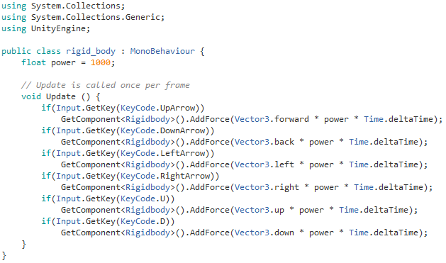
Rigidbody 프로그래밍
C# 스크립트 rigid_body.cs 생성
물체에 드래그

Slide 31
물체에 탄성 추가

Slide 32
바닥에 탄성 추가
프로젝트 탭 → Assets 안에 Materials 폴더 추가
‘Assets’ → ‘Create’ → ‘Physic Material’
floor_material
Bounciness : 1(최대)
튀어오르는 정도
Bounce Combine : Maximum
Plane 의 Mesh Collider → Material 로 드래그하여 연결
Average, Minimum, Multiply, Maximum
두 충돌 물체의 수치 중 평균/최소/곱/최대값을 이용

Slide 33
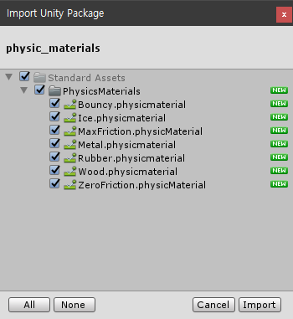
물리 패키지 가져오기
‘physic_materials.unitypackage’ Import

Slide 34
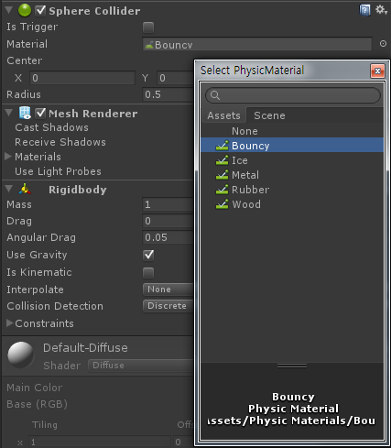
탄성 Asset 추가
Sphere 선택한 후
Sphere Collider 에서
Material 맨 오른쪽의 ‘◉’
Assets 중에서
‘Bouncy’ 선택
Drag 수치 조절
튀어오르는 반동 조절
0 이면 저항이 없음

Slide 35
물체에 질감 부여

Slide 36
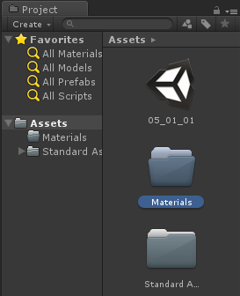
Material
물체에 색/무늬를 입힐 때 사용
Material 생성
프로젝트 탭에서 Material 을 관리할 폴더 생성
가급적이면 리소스 별로 폴더를 만들어 관리하는 것이 편리
[Create] → [Folder] → ‘Materials’
생성한 폴더가 선택된 상태에서
[Create] → [Material] → ‘m_sphere’
이름 생성은 프로그래밍하듯이 …

Slide 37
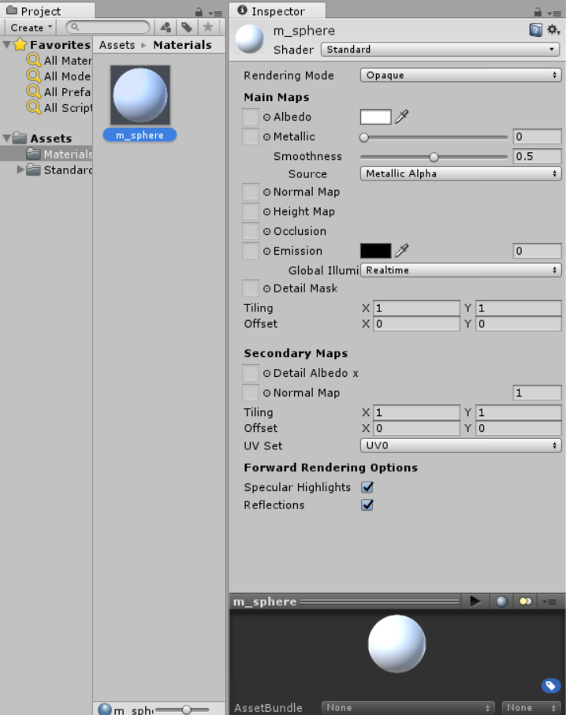
Material 색상 선택

Slide 38
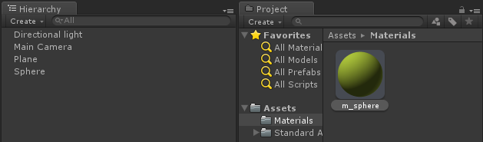
물체에 Material 적용
여러 물체에 동일한 Material을 반복 사용 가능
변경 시 모든 물체가 함께 변경됨

Slide 39
텍스쳐(Texture)
용도
사진과 같은 평면 이미지 매핑
벽돌담과 같은 입체감이 있는 이미지 매핑
이미지 파일
대부분의 일반적인 이미지 파일들을 모두 허용
.bmp, .jpg, .png, …
텍스쳐 생성
프로젝트 탭에 ‘Textures’ 폴더 생성
이름은 원래 이미지 파일의 이름으로 자동 설정됨

Slide 40
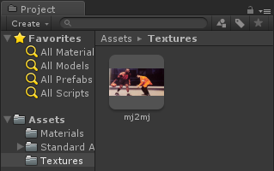
텍스쳐 불러오기
윈도우 탐색기에서 Project 탭의 폴더로 드래그
\Assets\Textures 경로 안에 해당 이미지가 복사됨
해당 경로에 직접 이미지를 복사하면 Project 탭의 폴더 내에 추가됨

Slide 41
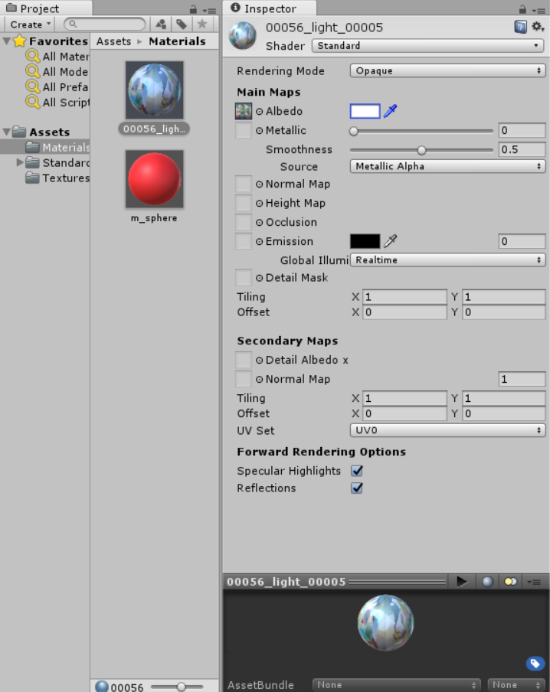
텍스쳐 적용하기
텍스쳐를 원하는 물체 위로 드래그
Materials 폴더 내에 해당 텍스쳐의 Material 이 생성됨

Slide 42
사운드 출력

Slide 43
Audio Source
Audio Clip
배경음악이나 효과음 등이 수록된 사운드 파일
Audio Source
물체에 Audio Clip을 연결하고 처리하는 구성요소
재생/정지 등의 다양한 기능 수행
사운드 파일 생성
프로젝트 탭에 ‘Sounds’ 폴더 생성
이름은 원래 사운드 파일의 이름으로 자동 설정됨
프로젝트 탭에 등록

Slide 44
Audio Source 적용
선택한 물체에 사운드 파일을 드래그
충돌 시 어디서 소리낼까?
Plane : 무언가 부딪힐 때마다 무슨 물체인지 판단하여 각각 다른 소리를 재생해야 함
Sphere : 부딪힐 때마다 정해진 소리를 재생
주요 옵션
Play On Awake : 연결된 물체의 등장과 함께 소리 재생
Loop : 반복 재생
Priority : 우선 순위(0 : 최고, 256 : 최소, 128 : 기본값)
Pitch : 재생 속도

Slide 45
충돌 이벤트 처리
OnCollisionEnter()
스크립트가 연결된 물체에 충돌 발생 시 호출되는 함수
부딪힌 물체의 정보를 Collision 타입의 매개변수를 통해 전달
‘coll’ 대신에 임의의 변수명으로 변경 가능
coll.gameObject 를 통해 부딪힌 물체를 제어
coll.gameObject : GameObject 클래스 변수
스크립트가 연결된 물체의 사운드 연주
자바스크립트 : GetComponent.<AudioSource>().Play();
C# 스크립트 : GetComponent<AudioSource>().Play();
작성한 스크립트를 Sphere 에 드래그하여 연결

Slide 46
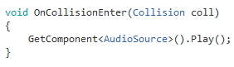
충돌 이벤트 처리 코드 작성

Slide 47
충돌 이벤트 처리 함수들
OnCollisionEnter()
충돌이 시작된 순간의 이벤트 처리
OnCollisionStay()
충돌이 유지되고 있는 동안의 이벤트 처리
OnCollisionExit()
충돌이 유지되고 있다가 끝나는 순간의 이벤트 처리

Slide 48
과제 #2 : 오브젝트 조작하기 + 충돌
Cube를 움직여서 Sphere에 부딪히면, Sphere가 (0, 1, 1) 방향으로 발사되도록 구현
Cube와 Sphere 모두 Rigidbody 추가
Cube의 움직임은 화살표 키로
부딪혀온 방향에 상관없이 무조건 (0, 1, 1) 방향으로 …
힌트
OnCollisionEnter()
coll.gameObject.GetComponent
Sphere는 큐브에 부딪혔을 때만 발사되도록
Plane은 AddForce()를 적용해도 발사되지 않음
Rigidbody 가 없으므로

Slide 49
과제 #2 : 오브젝트 조작하기 + 충돌
제출 파일
학습자료실의 ‘실습과제 템플릿’ 게시물의 프로젝트를 기반으로 과제 작업할 것
프로젝트 폴더 전체를 zip 으로 압축
Scene을 비롯한 모든 파일이 제대로 저장되어 있는 지 꼭 확인할 것
학번_02.zip 으로 파일이름을 만들어 제출
제출기한(연장 제출 가능)
1분반) 2019/10/08, 23:59
2분반) 2019/10/09, 23:59

Slide 50



